Slide 1


Système de détection de Fraude
Identification en temps réel et prévention automatisée
Kévin Chatelain
Architecte en Intelligence Artificielle
Bloc 3 – « Analyse-predictive-de-donnees-structurees-par-IA »
Jedha 2023/2024

Slide 2
Section 1 : Contexte et enjeux
Présentation des données, modèles et de l'API
Kévin Chatelain – Analyse-predictive-de-donnees-structurees-par-IA.- Architecte en Intelligence Artificielle - Jedha 2023/2024 -

Slide 3
Introduction générale
Contexte et enjeux
Problématique
Les risques liés aux fraudes dans les paiements en temps réel
Objectifs
Détecter les paiements frauduleux avec précision.
Fournir une infrastructure scalable et automatisée.
Valeur ajoutée
Prévention des pertes financières et amélioration de la sécurité.
Kévin Chatelain – Analyse-predictive-de-donnees-structurees-par-IA - Architecte en Intelligence Artificielle - Jedha 2023/2024 -

Slide 4
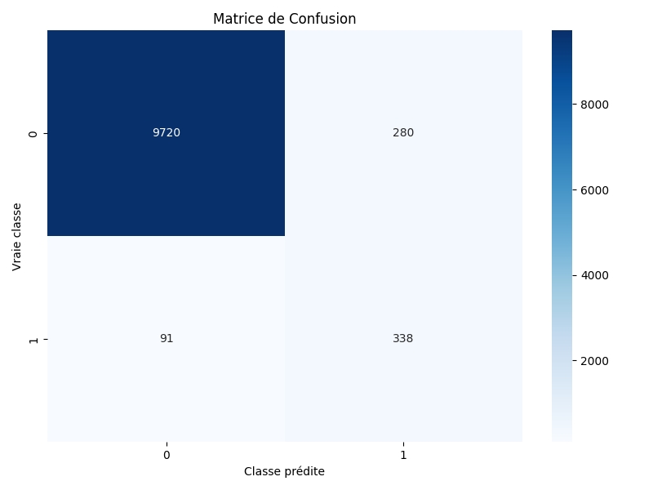
Présentation du modèle
Contexte et ressources
Random Forest (RF) : Performant pour les datasets déséquilibrés, robuste au bruit et adapté aux tâches de classification complexes.
Variable clés:
Montant de la transaction.
Distance géographique entre le marchand et le client.
Horaire de la transaction.
Modèle | Précision (%) | F1-Score (%) | AUC-ROC (%) | Note du modèle
RF | 97.5% | 86.3% | 94% | Meilleur modèle : haute précision et robustesse.
Kévin Chatelain – Analyse-predictive-de-donnees-structurees-par-IA.- Architecte en Intelligence Artificielle - Jedha 2023/2024 -

Slide 5
Section 2 : Archictecture du projet
Présentation des données, modèles et de l'API
Kévin Chatelain – Analyse-predictive-de-donnees-structurees-par-IA.- Architecte en Intelligence Artificielle - Jedha 2023/2024 -

Slide 6
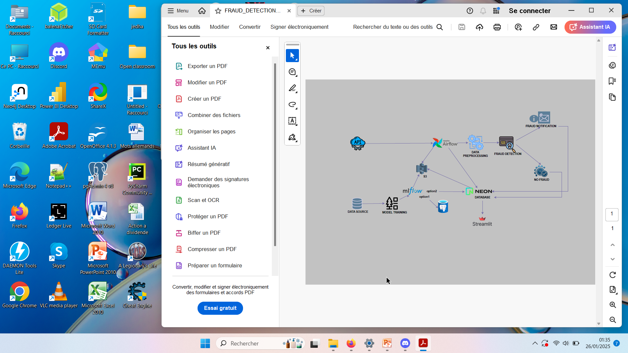
Schéma d‘infrastructure
Architecture du projet
Kévin Chatelain – Analyse-predictive-de-donnees-structurees-par-IA.- Architecte en Intelligence Artificielle - Jedha 2023/2024 -

Slide 7
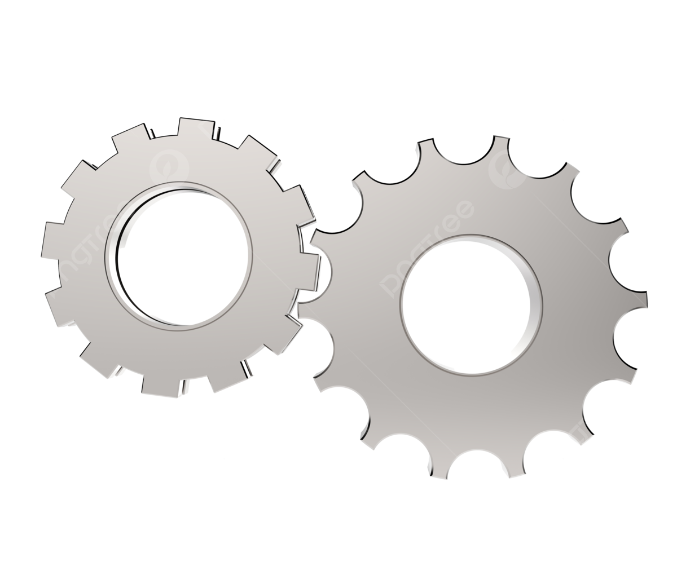


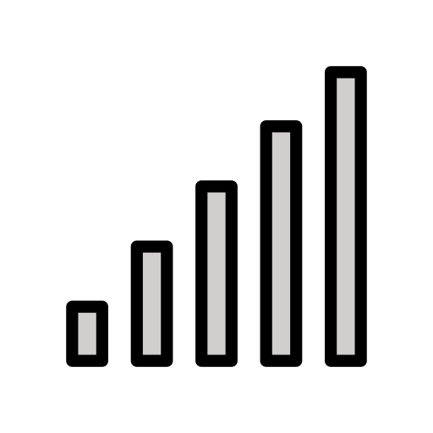
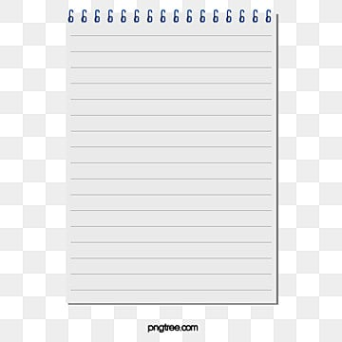
Avantages clés
Architecture du projet
Automatisation
Processus entièrement automatisé
Temps réel
Analyse instantanée des transactions
Scalabilité
Adapté aux volumes croissants
Traçabilité
Suivi complet des metrics
Interopérabilité
Intégration fluide des outils
Kévin Chatelain – Analyse-predictive-de-donnees-structurees-par-IA.- Architecte en Intelligence Artificielle - Jedha 2023/2024 -

Slide 8




Avantages clés
Architecture du projet
Monitoring robuste
Surveillance continue des systèmes
Sécurité
Sauvegarde centralisée et régulière
Accessibilité
Visualisation simplifiée
Optimisation des coûts
Utilisation efficace des outils cloud
Kévin Chatelain – Analyse-predictive-de-donnees-structurees-par-IA.- Architecte en Intelligence Artificielle - Jedha 2023/2024 -

Slide 9
Section 3 : Pipeline de détection
Cheminement et outils
Kévin Chatelain – Analyse-predictive-de-donnees-structurees-par-IAArchitecte en Intelligence Artificielle - Jedha 2023/2024 -

Slide 10
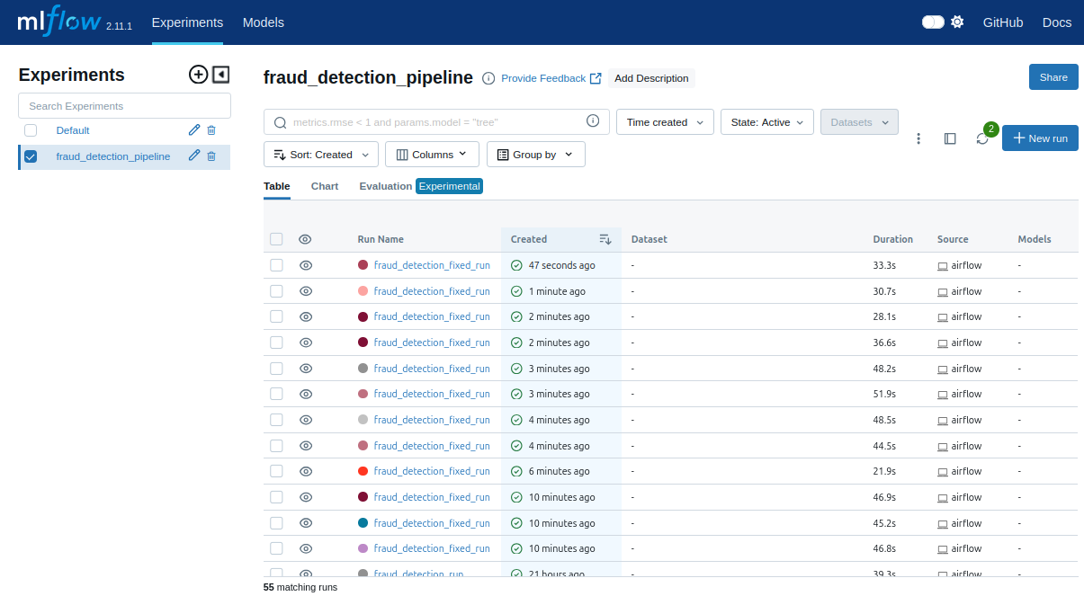
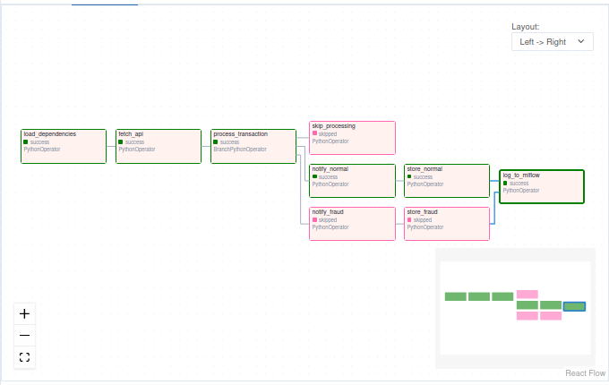

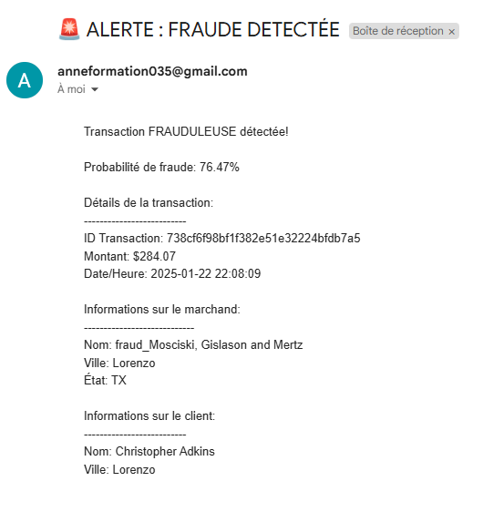

Exécution avec Airflow et résultats
Pipeline de détection
Kévin Chatelain – Analyse-predictive-de-donnees-structurees-par-IA.- Architecte en Intelligence Artificielle - Jedha 2023/2024 -

Slide 11
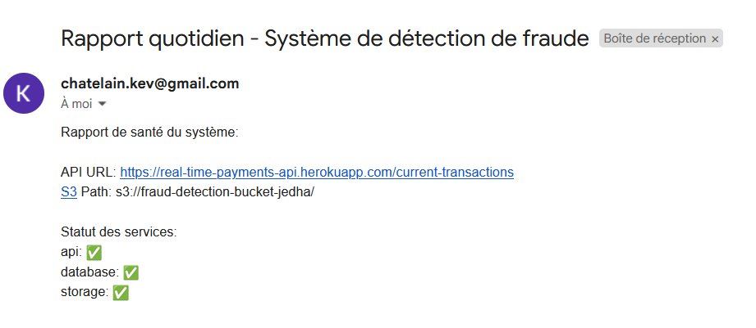
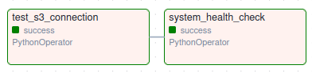
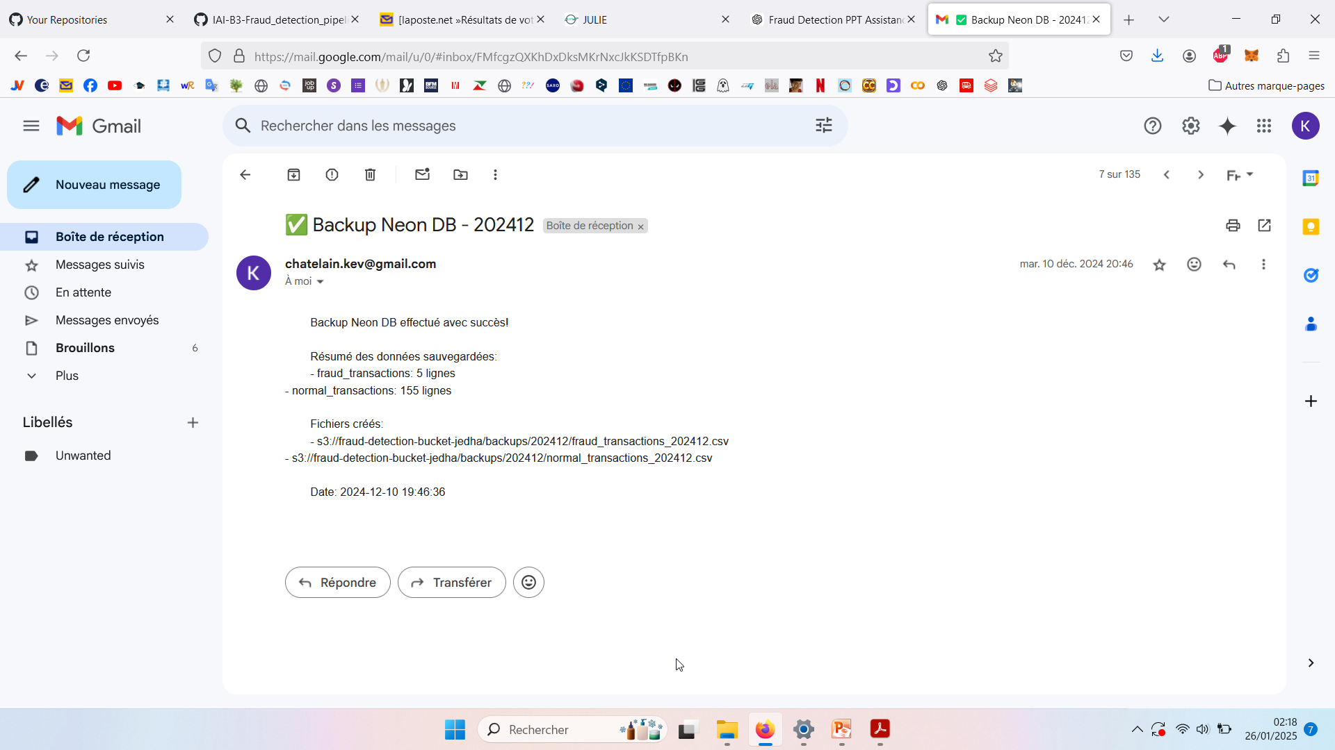
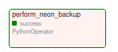
Supervision et sauvegardes avec Airflow
Pipeline de détection
Kévin Chatelain – Analyse-predictive-de-donnees-structurees-par-IAArchitecte en Intelligence Artificielle - Jedha 2023/2024 -

Slide 12
Airflow -
Pipeline de détection
Pipeline de detection
Pipeline de sauvegarde
Pipeline de monitoring
Analyse en temps réel des transactions.
Détection des fraudes avec notifications instantanées.
Stockage des résultats pour analyse ultérieure.
Sauvegarde automatique des données critiques.
Conservation historique des transactions.
Prévention des pertes de données grâce à S3.
Vérification quotidienne de la santé des systèmes.
Notifications en cas d'anomalies détectées.
Garantie de la continuité des services.
Kévin Chatelain – A Analyse-predictive-de-donnees-structurees-par-IA - Architecte en Intelligence Artificielle - Jedha 2023/2024 -

Slide 13
Section 4: Données et visualisation
Outils de monitoring et de restitution
Kévin Chatelain – Analyse-predictive-de-donnees-structurees-par-IA- Architecte en Intelligence Artificielle - Jedha 2023/2024 -

Slide 14



NeonDB
Données et visualisation
Stockage et gestion des métriques
Suivi des expérimentations
Visualisation interactive
Haute disponibilité et scalabilité des données.
Garantit la cohérence et le back-up des données.
Requêtes SQL avancées pour des analyses complexes.
Centralisation des expérimentations (runs, métriques, artefacts).
Visualisation claire des résultats de chaque itération.
Reproductibilité des modèles grâce à la gestion des versions.
Tableaux de bord personnalisés pour visualiser les performances.
Interactions dynamiques avec les données (filtres, graphiques).
Accessibilité pour les utilisateurs non techniques.
Kévin Chatelain – Analyse-predictive-de-donnees-structurees-par-IA- Architecte en Intelligence Artificielle - Jedha 2023/2024 -

Slide 15
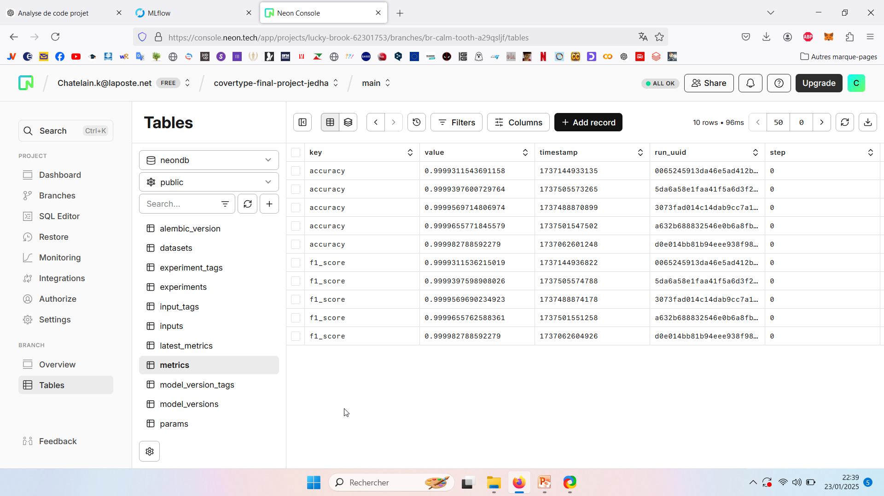
Visuels des outils
Données et visualisation
Kévin Chatelain – Analyse-predictive-de-donnees-structurees-par-IA- Architecte en Intelligence Artificielle - Jedha 2023/2024 -

Slide 16
Section 4: Axes d’améliorations
Optimisation & outils potentiels
Kévin Chatelain - Analyse-predictive-de-donnees-structurees-par-IA Architecte en Intelligence Artificielle - Jedha 2023/2024 -

Slide 17


Merci de votre Attention!
Dans l’attente de vos questions.

